Slide 1

Resilient Water Dashboard
Sistema per la gestione delle acque per affrontare il cambiamento climatico

Slide 2
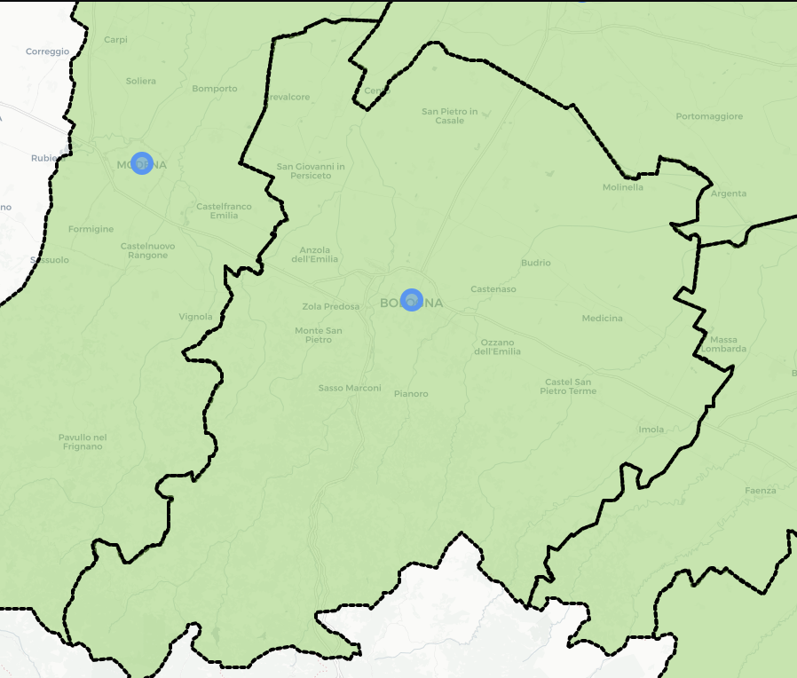
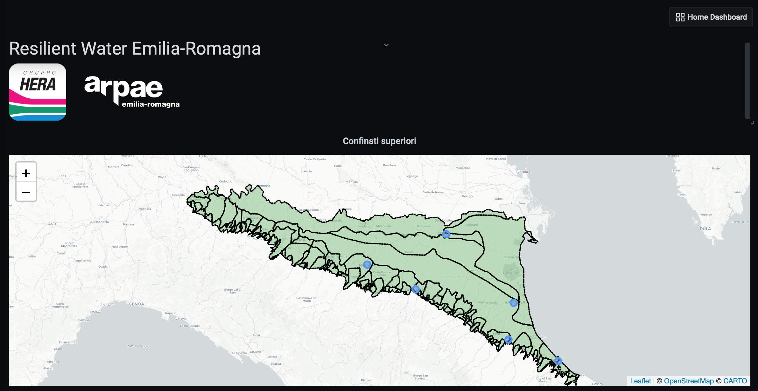
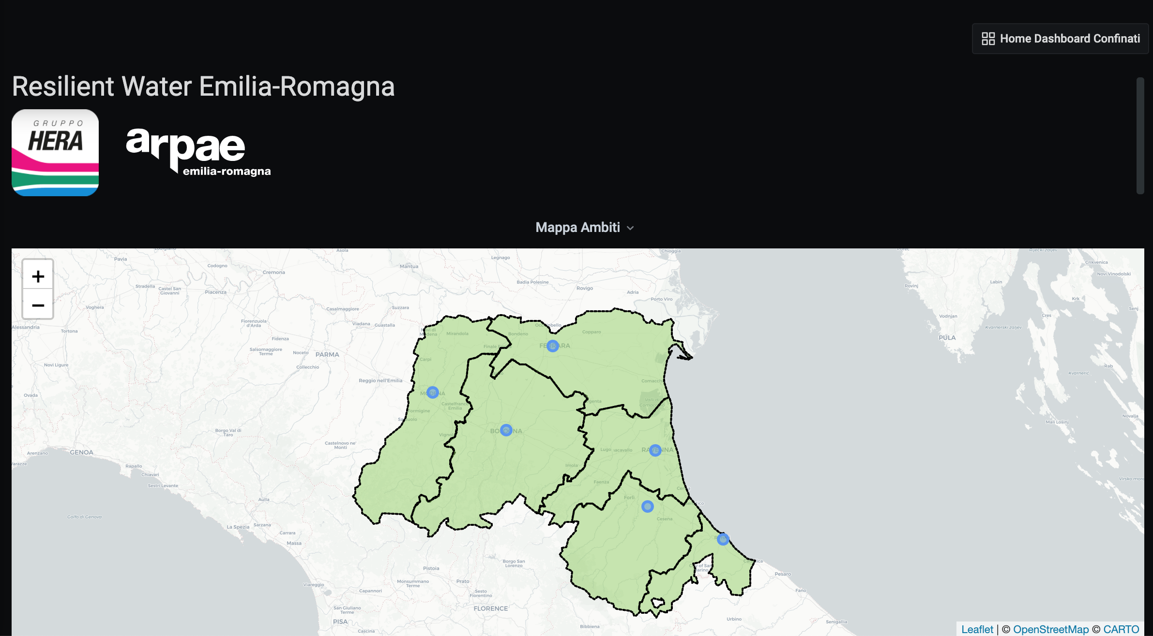
Dashboard: Pagina Principale
Due home dashboards:
Territorio diviso in Ambiti
Visualizzazione Confinati
Features:
Accesso al livello intermedio cliccando sui pallini blu della mappa
È possibile passare da una visualizzazione all’altra tramite apposito tasto
Notes:
2
2

Slide 3
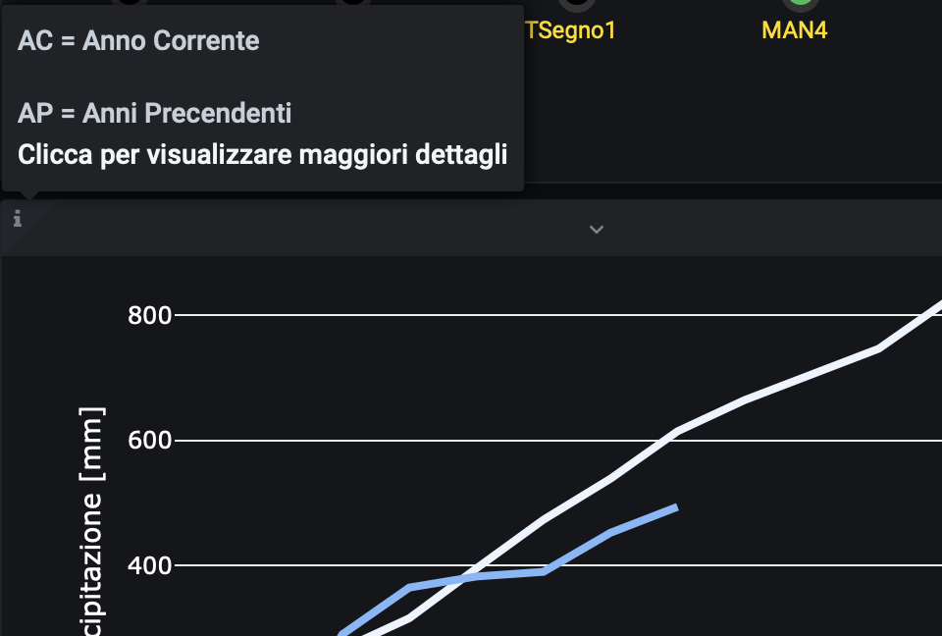
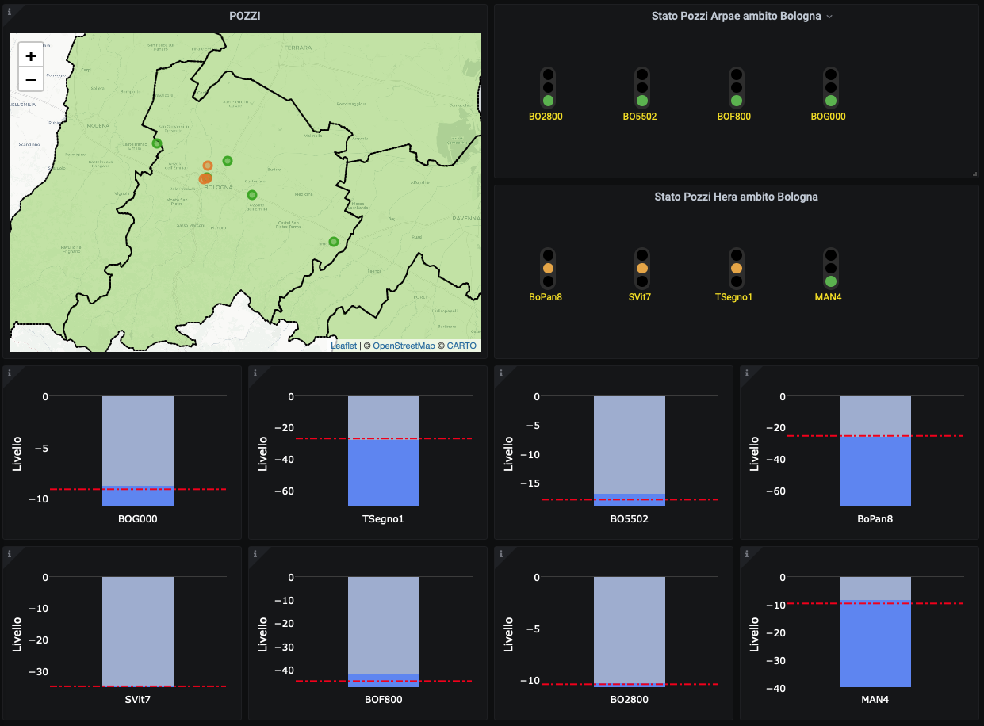
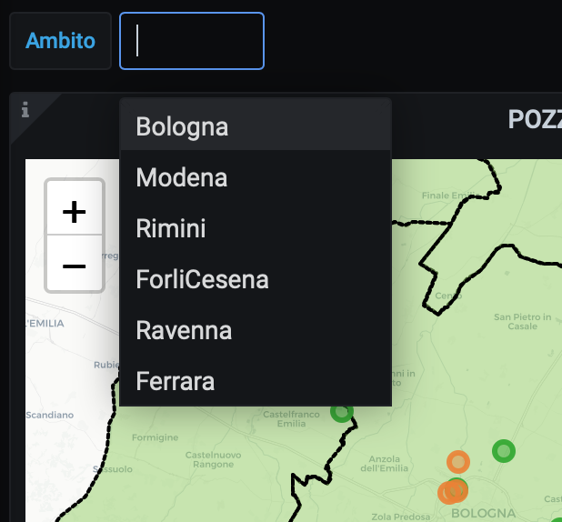
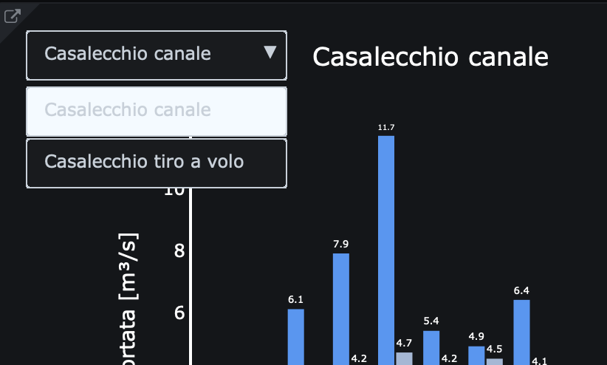
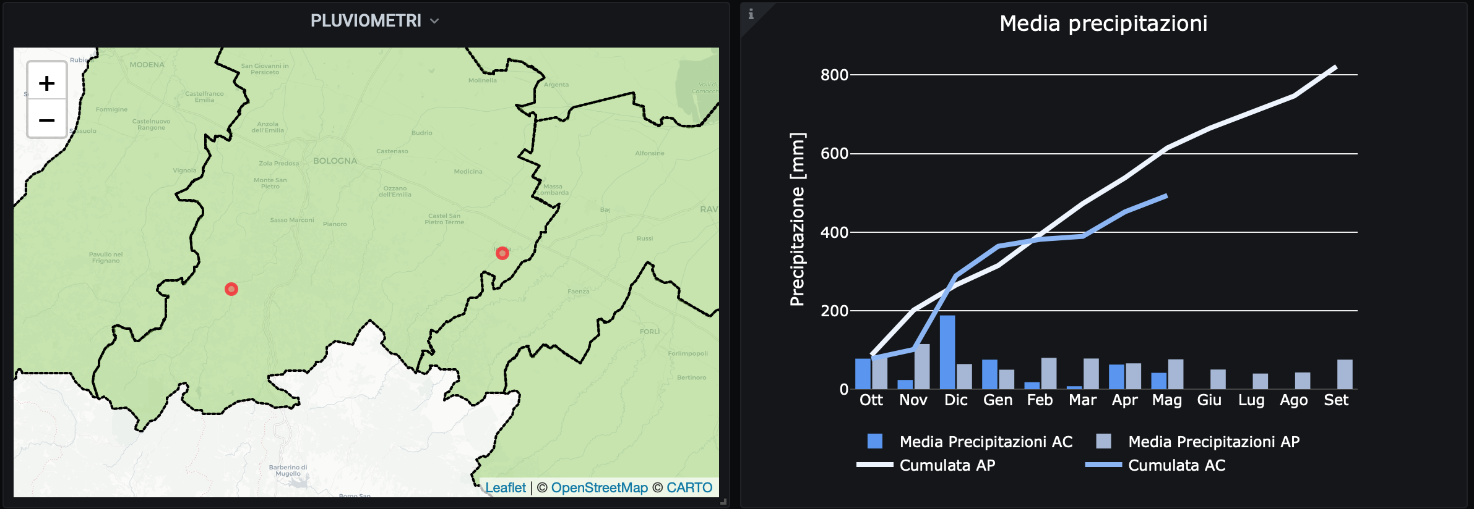
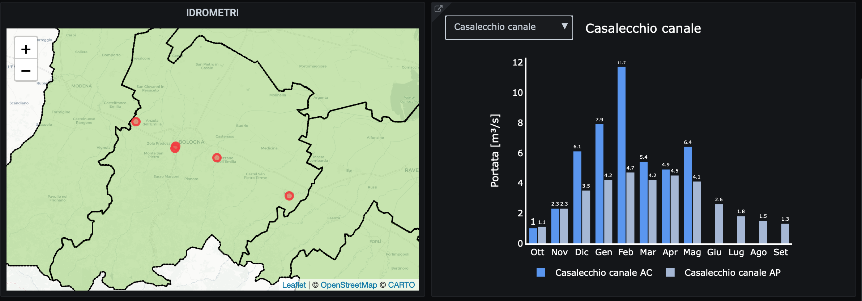
Dashboard: Livello Intermedio
Strutturata in diverse sezioni:
Pozzi
Pluviometri
Idrometri
Features:
Navigazione tra ambiti
(Solo Idrometri) Navigazione tra sensori
Link per accedere ad una dashboard contente maggiori dettagli relativi a quella tipologia di sensore
Notes:
3
3

Slide 4
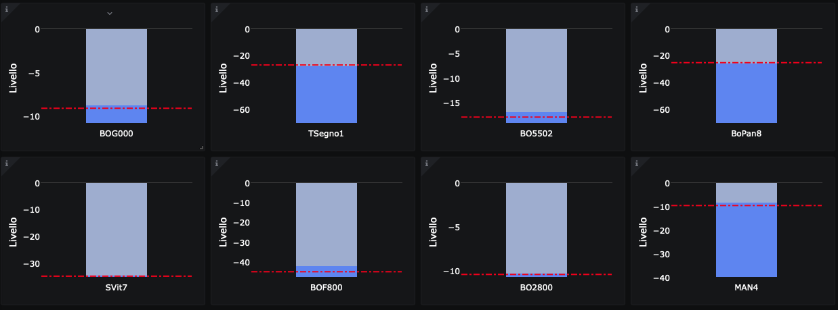
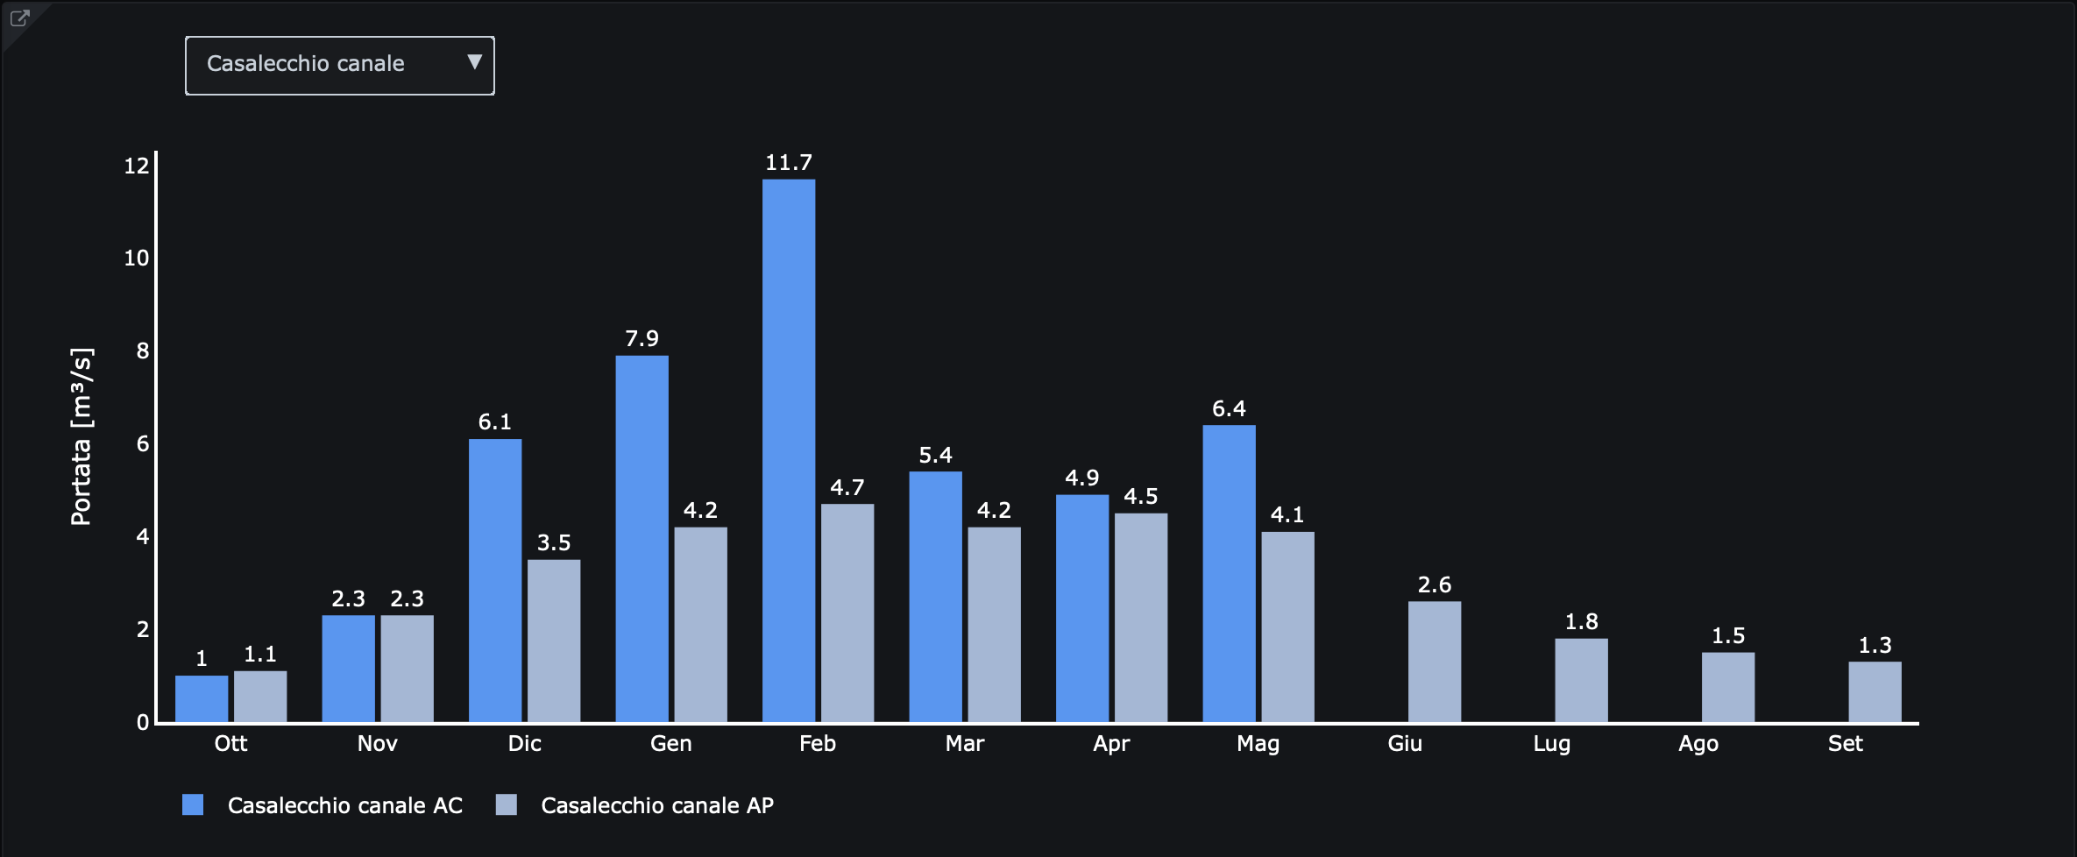
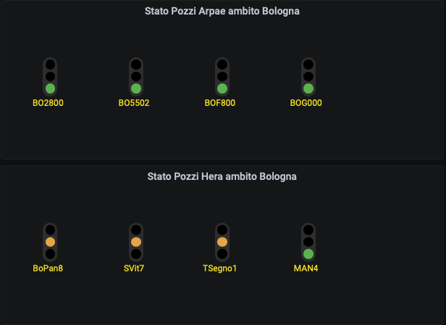
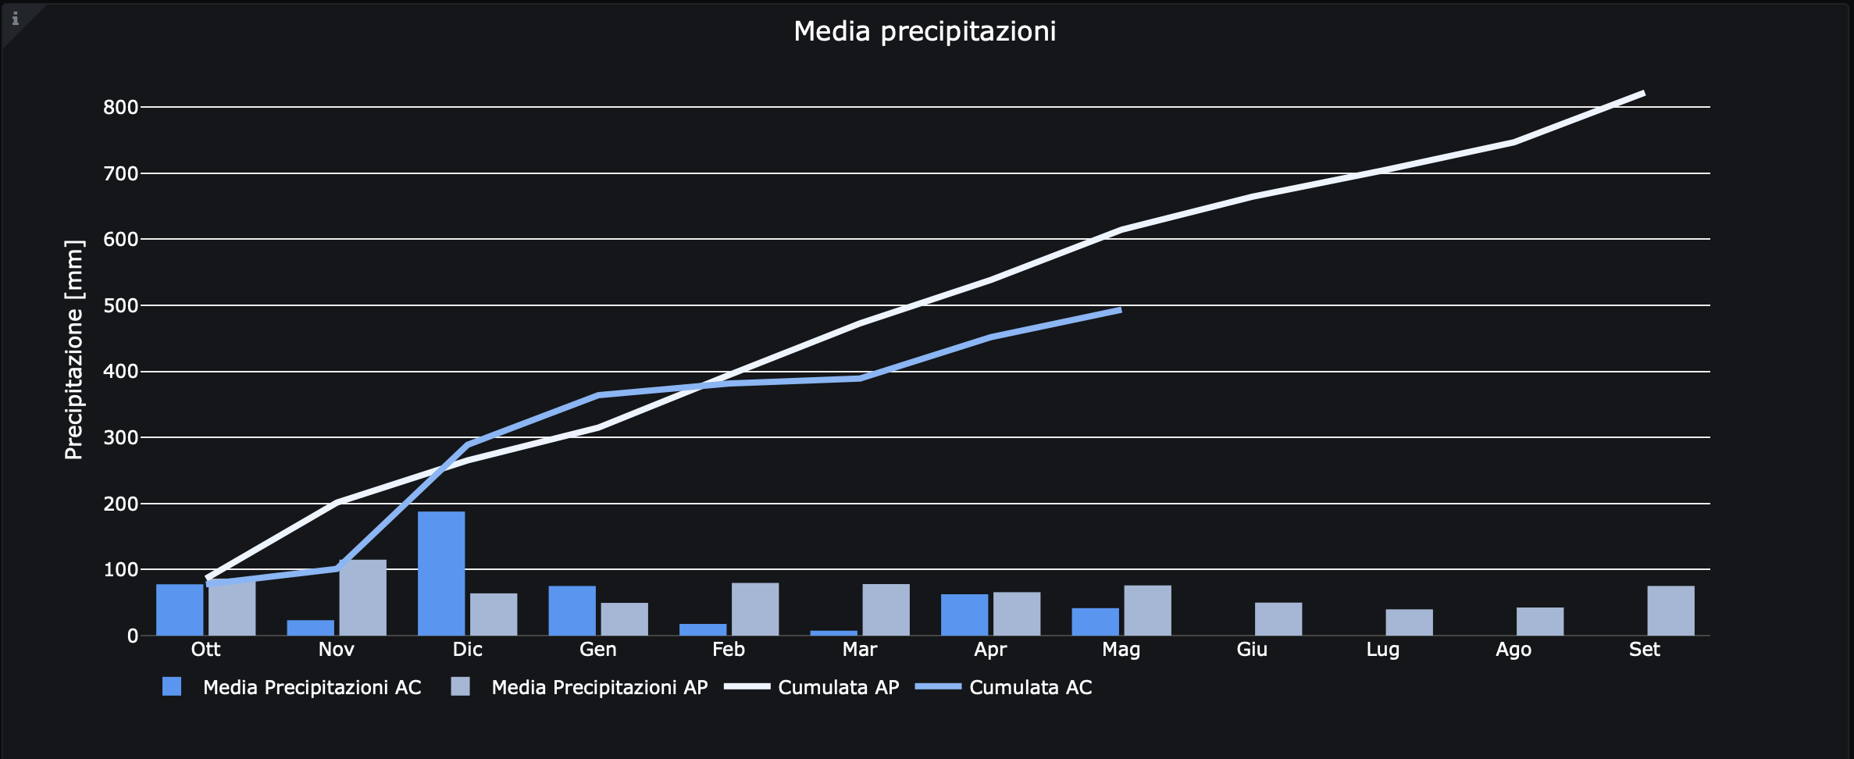
Dashboard: Livello Intermedio - Dati
La dashboard di livello intermedio fornisce qualche livello di dettaglio in più per l’utente
Pozzi:
Stato attuale del pozzo (rosso, giallo, verde)
Livello attuale registrato dalla sonda con relativa indicazione della soglia
Idrometri:
Storico della portata registrata nell’ultimo anno (periodo Ottobre-Settembre) organizzato per ambiti
Organizzazione per sensori
Comparativa con gli anni precedenti
Pluviometri:
Storico delle precipitazioni dell’ultimo anno (periodo Ottobre-Settembre) organizzato per ambiti
Cumulata delle precipitazioni dell’ultimo anno
Comparativa con gli anni precedenti
Notes:
4
4

Slide 5
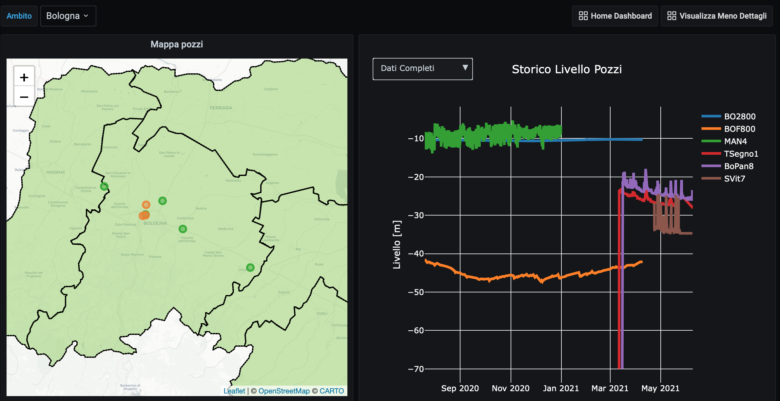
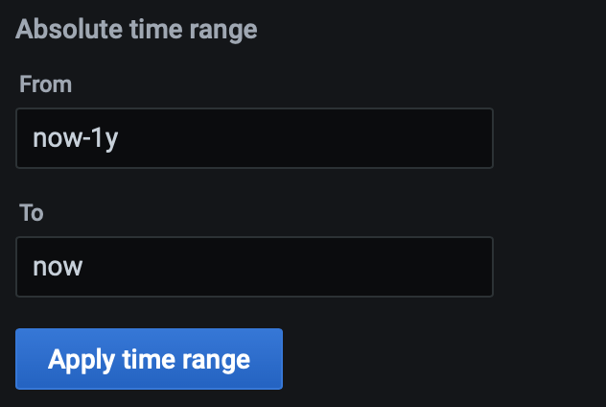
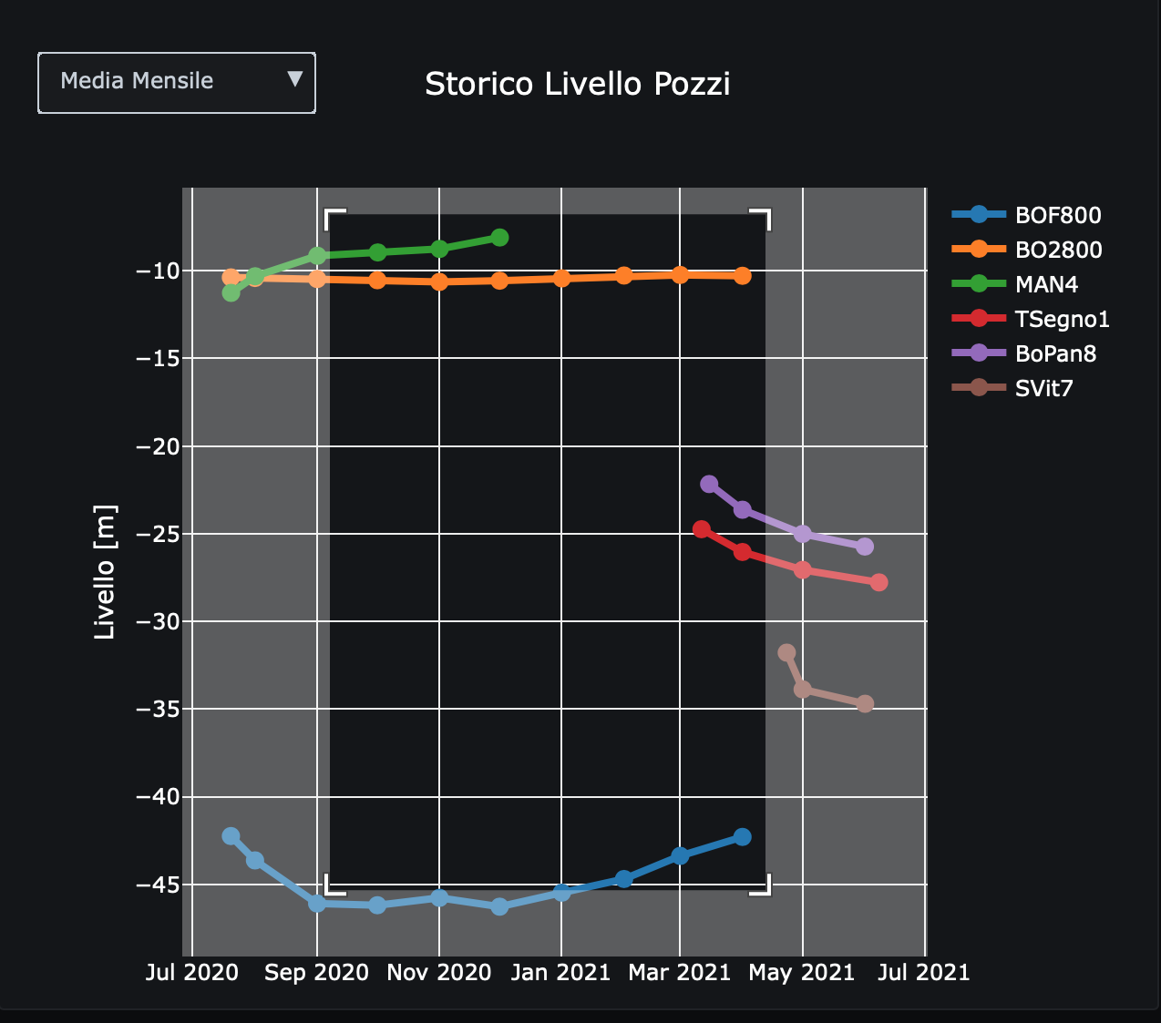
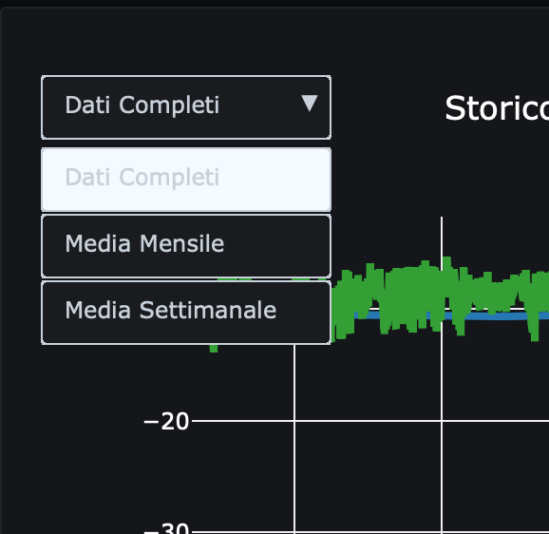
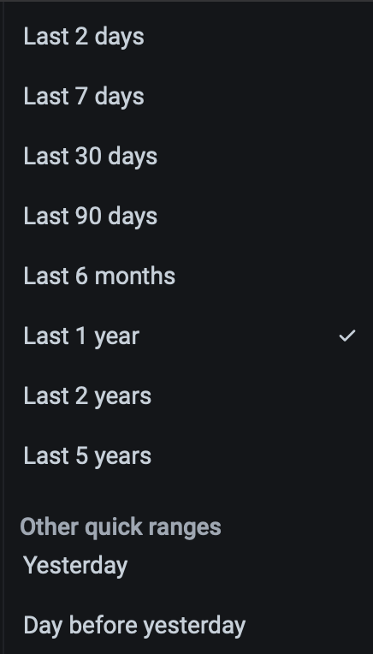
Dashboard: Ultimo Livello
Dashboard che fornisce il maggior livello di dettaglio
Mostra i dati storici registrati da una singola tipologia di sensore relativi all’ultimo anno
Organizza i dati per ambito
Features:
È possibile usare default time-range e definirne uno custom
Creazione dei time-range direttamente sui grafici
Cambiamento interattivo dell’organizzazione dei dati
Notes:
5
5

Slide 6
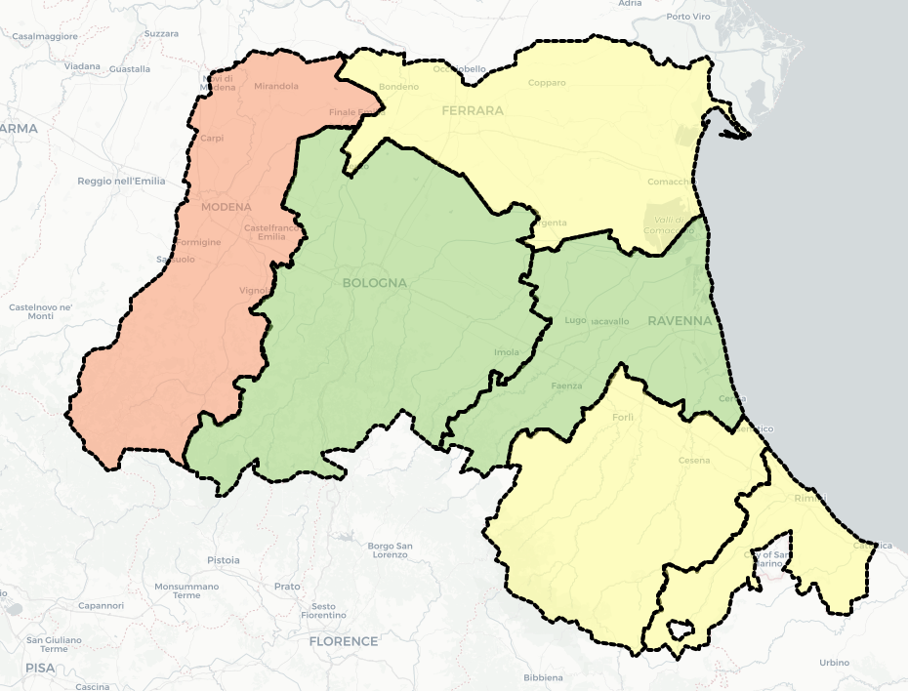
Dashboard: Colore ambiti
Ogni ambito può assumere un diverso colore a seconda degli stati assunti dai diversi pozzi
La selezione del colore è effettuata da un algoritmo che usa i dati storici dei pozzi
Notes:
6
6

Slide 7
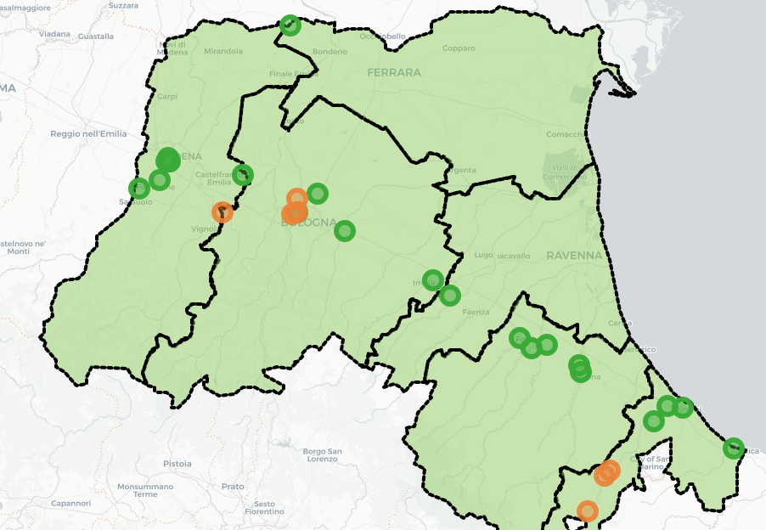
Dashboard: Algoritmo
Calcola lo stato del pozzo sulla base dei dati storici (percentile 25)
Assegna ad ogni pozzo un peso che varia seconda di diversi fattori
volume dei dati emunto da quel pozzo
data dell'ultimo valore registrato
Peso additivo inserito dall’operatore (non implementato)
I pesi vengono successivamente utilizzati per permettere all’algoritmo di selezionare il colore da attribuire all’ambito.
Notes:
7
7

